Slide 1
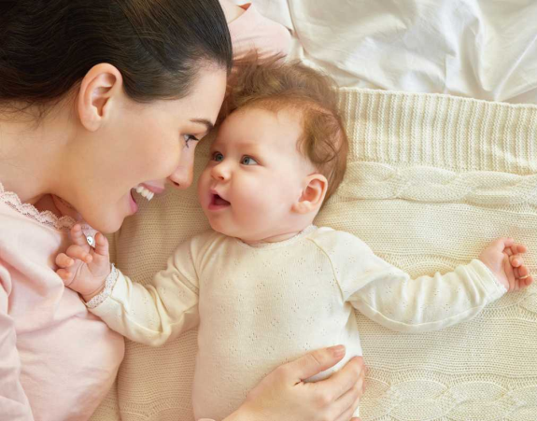
Консультация для родителей «Нормы развития контакта ребёнка
с близкими людьми».
Довольно часто на консультацию стали приходить родители с неговорящими детьми. И здесь,
конечно же, мы начинаем родителям задавать вопросы, а как проходило развитие общения,
коммуникации у ребёнка с близкими, начиная с первых дней жизни. Сегодня поговорим о
нормах развития коммуникативных навыков у ребёнка, начиная с первых дней его жизни.
Ребёнок родился, конечно же он пока не может говорить, Но он может эмоционально общаться
с близкими. Ведущим видом деятельности в младенческом возрасте является эмоционально-
личностное общение со взрослыми людьми, т. е. с теми, кто в основном ухаживает за малышом:
матерью, отцом, бабушкой, дедушкой или другим взрослым.
Первое, что спрашиваем, проявлял ли ребёнок в 2 мес. интерес к голосу родителя, его лицу, проявлялся ли у ребёнка комплекс оживления,
когда он встречался взглядом со взрослым, особенно с матерью.
В 3 мес. у ребёнка должен появиться комплекс оживления при предугадывании контакта со взрослым, здесь ребёнок требует внимания,
эмоциональной активности от взрослого. Малыш может улыбнуться, протягивая руки ко взрослому, гулит.
Уже в 5-6 мес. малыш может различать настроение по выражению лица взрослого, интонацию голоса, давая ответную эмоциональную
реакцию.
В 6 мес. ребёнок должен уже сосредотачивать внимание на объектах внешнего мира, можно уже начинать привлекать внимание ребёнка
к предметам вокруг и игрушкам. В этот же период малыш учится использовать свой голос для привлечения внимания взрослого, а также
начинает активно использовать указательный жест.
В первый год жизни ребёнок чётко различает «своих» и «чужих», наиболее сильно у него развита привязанность к матери.
К 1 год и 5 мес. у малыша появляются звукоподражания (один из этапов уже не эмоционального, а речевого развития). Звукоподражания
проявляются в виде воспроизведения, повторения ребёнком интонаций, жестов, манер поведения, характерных для его близкого
окружения.

